Slide 1

Chào mừng thầy cô và các em
đến với môn Tiếng Việt

Slide 2




Bài
17
Nói và nghe
LỚP HỌC VIẾT THƯ

Slide 3




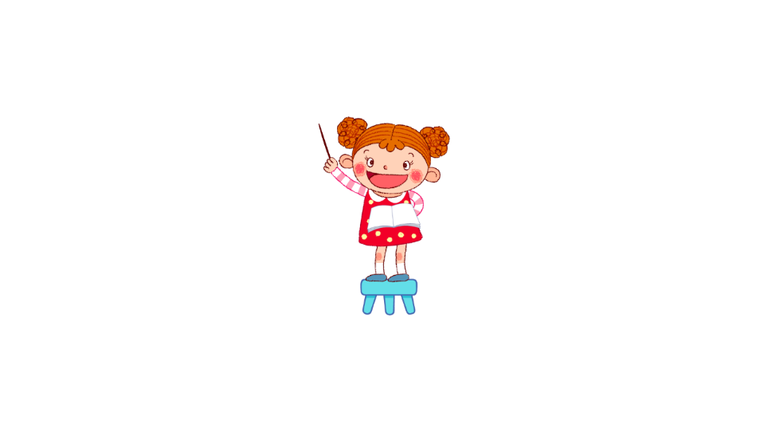


Yêu cầu cần đạt:
Nhận biết được các chi tiết trong câu chuyện
Lớp học viết thư qua tranh minh họa.
- Kể lại được từng đoạn của câu chuyện dựa vào tranh và
câu hỏi gợi ý dưới tranh.

Slide 4
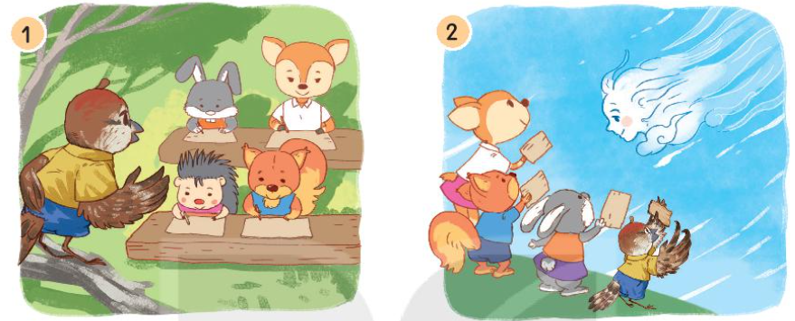
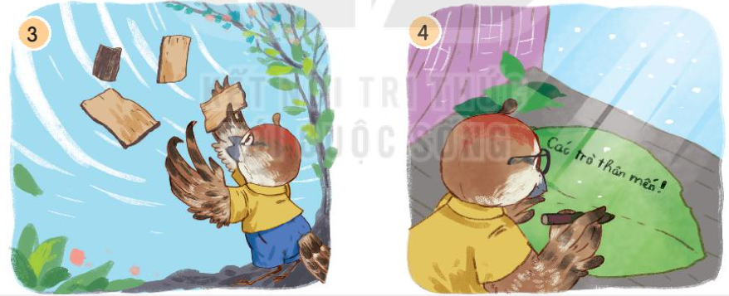
Nghe kể chuyện
Lớp học viết thư

Slide 5


Kể lại chuyện theo tranh
Notes:
5

Slide 6



Trò chơi

Slide 7



Slide 8

Tên phù thủy độc ác, nham hiểm đã bắt cóc hết sinh vật biển

Slide 9
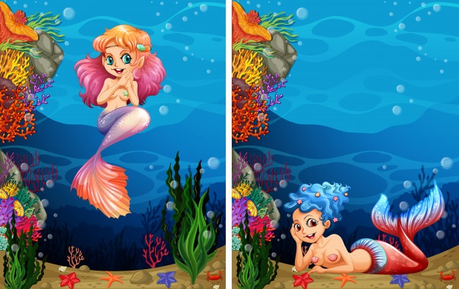
Em hãy giúp các nàng tiên cá giải cứu các sinh vật biển nhé!

Slide 10
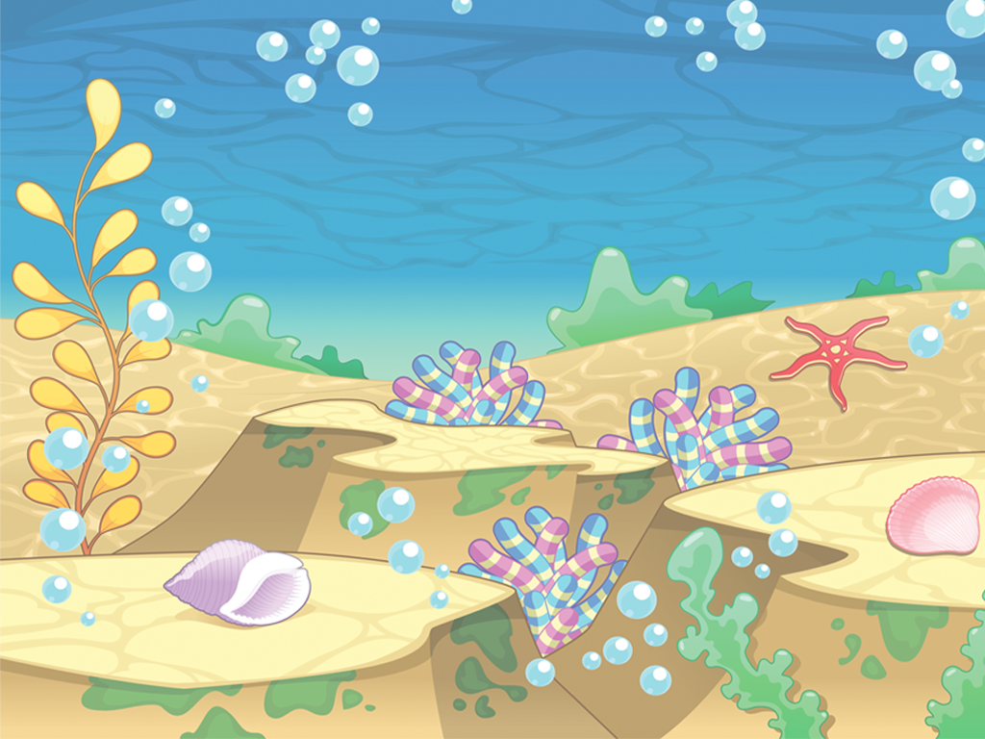








VỀ NHÀ THÔI

Slide 11

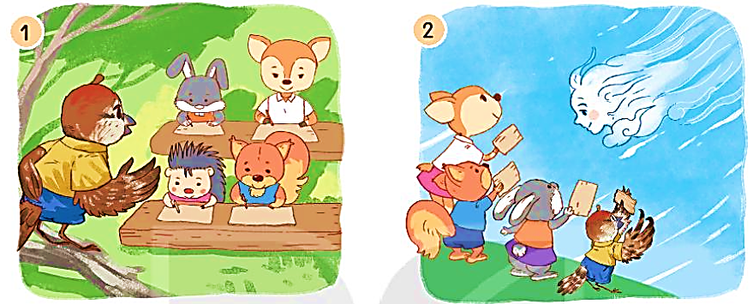
Thầy giáo sẻ dạy học trò làm gì?
Thầy giáo sẻ dạy học trò viết thư

Slide 12

Thầy giáo sẻ hướng dẫn học trò làm cách nào để gửi thư?
Thầy giáo sẻ hướng dẫn học trò nhờ gió gửi thư.

Slide 13


Thầy giáo sẻ đã nhận được điều gì bất ngờ?
Thầy giáo sẻ nhận được lá thư của các học trò.

Slide 14

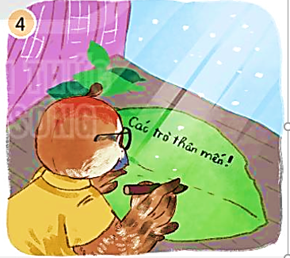
Thầy giáo sẻ đã cảm ơn học trò bằng cách nào?
Thầy giáo sẻ gửi lại thư cho từng học trò.

Slide 15

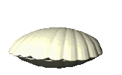
Cảm ơn bạn vì đã giúp chúng mình. Tặng bạn viên ngọc trai tuyệt đẹp này

Slide 16
Kể lại chuyện theo tranh
Notes:
16

Slide 17

Tiêu chí đánh giá:
Kể đúng nội dung
câu chuyện.
Kể tự tin, biết kết hợp cử chỉ, điệu bộ.
Thể hiện được giọng kể phù hợp, phân biệt được giọng đọc của nhân vật.

Slide 18

Qua câu chuyện, em học được điều gì?
Notes:
Bài giảng thiết kế bởi: Hương Thảo - tranthao121006@gmail.com
18

Slide 19
Các con cần kính trọng và biết ơn thầy cô giáo.
Notes:
Bài giảng thiết kế bởi: Hương Thảo - tranthao121006@gmail.com
19

Slide 20
VẬN DỤNG
Kể cho người thân về thầy giáo sẻ trong câu chuyện trên.
G:
- Em cho người thân xem tranh minh họa câu chuyện “ Lớp học viết thư” và kể cho người thân nghe về thầy giáo trong câu chuyện.
Trao đổi với người thân điều em thích nhất về thầy giáo sẻ.
Em lắng nghe ý kiến của người thân.

Slide 21




Củng cố - dặn dò
Kể cho người thân nghe về câu chuyện.
Xem trước bài sau :
Kể chuyện Cảm ơn anh hà mã trang 86.

Slide 22
Yêu cầu cần đạt:
Nhận biết được các chi tiết trong câu chuyện
Lớp học viết thư qua tranh minh họa.
- Kể lại được từng đoạn của câu chuyện dựa vào tranh và
câu hỏi gợi ý dưới tranh.

Slide 23

Tạm biệt và hẹn gặp lại
các con vào những tiết học sau!

